Slide 1
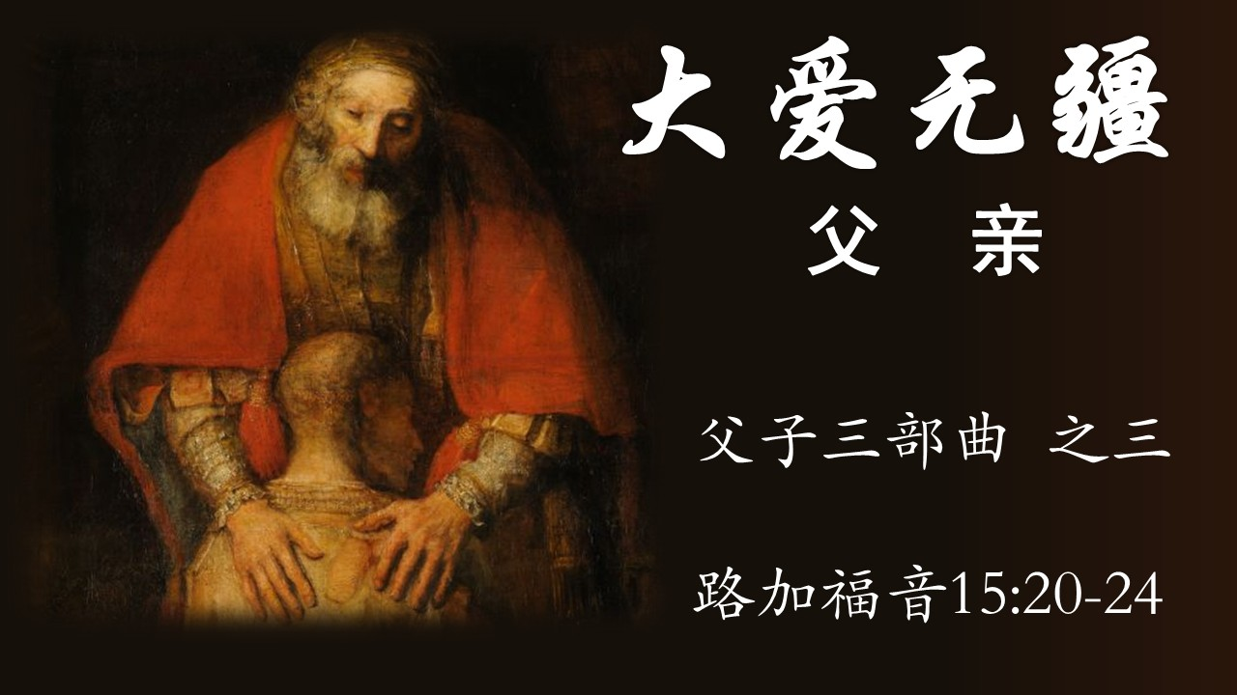

Slide 2
引言
讨论过两个儿子的故事
小儿子：悖逆犯罪，悔改归家
大儿子：骄傲自义，离心离德
耶稣故事里真正的主角
父 亲：善良纯全，恩慈怜悯
1

Slide 3
1. 父亲的尊严
父亲是有尊贵地位的人(有多少的雇工，口粮有余)
耶稣以父亲比喻天父上帝
耶和华啊，尊大、能力、荣耀、强胜、威严都是你的；凡天上地下的都是你的；国度也是你的，并且你为至高，为万有之首。丰富尊荣都从你而来，你也治理万物。在你手里有大能大力，使人尊大强盛都出於你。（历代志上29:11-12）
(15:17)
2

Slide 4
2. 父亲的挚爱
…他父亲就把产业分给他们。(15:12)
把产业分给悖逆儿子体现天父大爱
神因为爱我们没有因犯罪消灭我们
天父的慈爱充分表达祂的恩赐怜悯
他叫日头照好人，也照歹人；降雨给义人，也给不义的人。(太5:45)
3

Slide 5
3. 父亲的痴情
相离还远，他父亲看见，就动了慈心，跑去抱著他的颈项，连连与他亲嘴。(15:20)
痴情等候的故事感天动地
天父在痴情等候每个浪子
主所应许的尚未成就，有人以为他是耽延，其实不是耽延，乃是宽容你们，不愿有一人沉沦，乃愿人人都悔改。(彼后3:9)
4

Slide 6
3. 父亲的痴情
相离还远，他父亲看见，就动了慈心，跑去抱著他的颈项，连连与他亲嘴。
忘情奔跑的表现震撼心灵
拥抱亲吻的举动尽显仁慈
浪子回家是天父最心满意足的时刻
5

Slide 7
4. 父亲的代价
父亲为浪子付上犯罪代价才有公平
最大的代价乃是要牺牲真正的儿子
耶稣基督与天父同心同德甘愿舍命
天父的救赎计划、耶稣基督的救恩
我们藉这爱子的血得蒙救赎，过犯得以赦免，乃是照他丰富的恩典。 (以弗所书1:7)
6

Slide 8
5. 父亲的盛宴
等待回头浪子的是天国盛大的宴席
天国盛宴为每个回家浪子虚席以待
在这山上，万军之耶和华必为万民用肥甘设摆筵席，用陈酒和满髓的肥甘，并澄清的陈酒，设摆筵席。他又必在这山上除灭遮盖万民之物和遮蔽万国蒙脸的帕子。他已经吞灭死亡直到永远。主耶和华必擦去各人脸上的眼泪，又除掉普天下他百姓的羞辱。因为这是耶和华说的。 （以赛亚书25:6-8）
7

Slide 9
5. 父亲的盛宴
天国盛宴是将来的事也是既成事实
弟兄姊妹是否准备好参加盛大宴席？
流浪朋友们是否愿意接受神的邀请？
神啊！你为你自己造了我们，我们的心无法安息，直到安息在你的里面。
奥古斯丁《忏悔录》
8

Slide 10

结语：回应天父召唤
无疆大爱的天父，在痴情等待我们回家
祂为我们预备了
全备的救恩、天上的基业、
盛大的宴席、永恒的祝福
天父在等你！！
9

